Slide 1

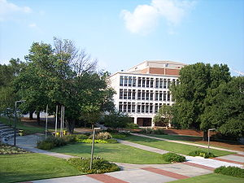

Georgia Institute of Technology
Atlanta, GA

Slide 2
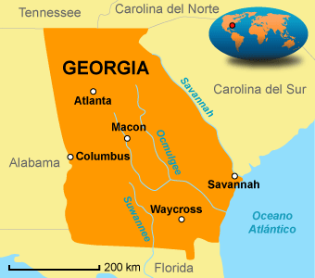
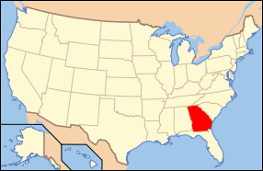
Información General
Atlanta es la capital y ciudad más poblada del estado de Georgia, con una población estimada de 537.958 habitantes.
Atlanta tiene un clima subtropical húmedo, con las estaciones muy bien definidas, con veranos calurosos y húmedos e inviernos suaves, siguiendo la línea general del Sur de los EEUU.
El Aeropuerto Internacional Harstfield-Jackson está situado a 11 kms. del centro de Atlanta.

Slide 3
La Universidad
El Instituto Tecnológico de Georgia (Georgia Institute of Technology), es una universidad pública (recibe el 20% de su presupuesto de fondos públicos) de la ciudad de Atlanta. Fue fundada en octubre del año 1888. Actualmente, más de 16.000 estudiantes asisten al Instituto y aproximadamente el 30 por ciento de los alumnos son mujeres.
Georgia Tech está especializado en la enseñanza de la ingeniería, pero también tiene licenciaturas en arquitectura, ciencias, administración, informática, ciencas políticas y relaciones internacionales.
La universidad esta entre las cuatro mejores facultades de ingeniera en Estados Unidos.
En 2010, la Revista U.S. News and World Report cataloga a Georgia Tech como nº 13 en Ingenieria e Informatica en el mundo.

Slide 4
Información Académica
US News Ranking | 35
Tipo de institución | Pública
Año de fundación: | 1888
Matrícula anual, alojamiento y comida Calendario Académico: | $35.675 Semestral
Número total de estudiantes 2010-2011: | 13.515
Situación: | Urbana
Dotación Presupuestaria 2009:
SAT | 1330 430 on the critical reading
TOEFL mínimo | -
Fecha límite solicitud de admisión: | 1 de Febrero para semestre de Otoño
Cuota solicitud de admisión: | $65
2009 porcentaje de admisión: | 59%
Selectividad de admisión: | + + selectiva

Slide 5
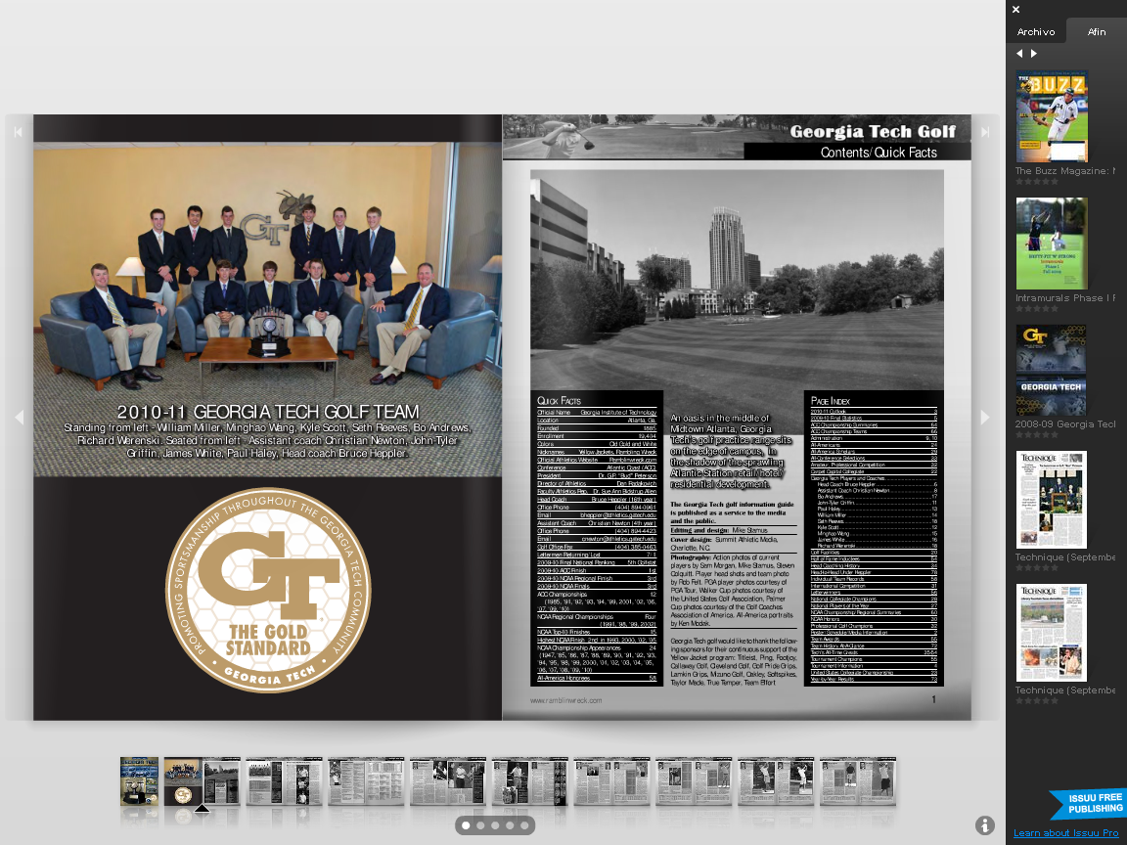
Georgia Tech ha llegado a las finales de la NCAA en 24 ocasiones desde 1985.

Slide 6
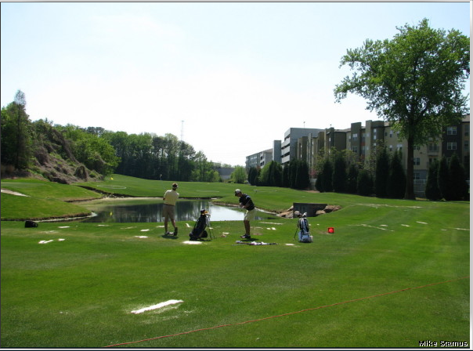
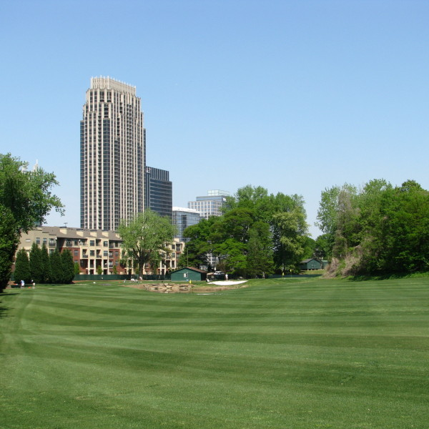
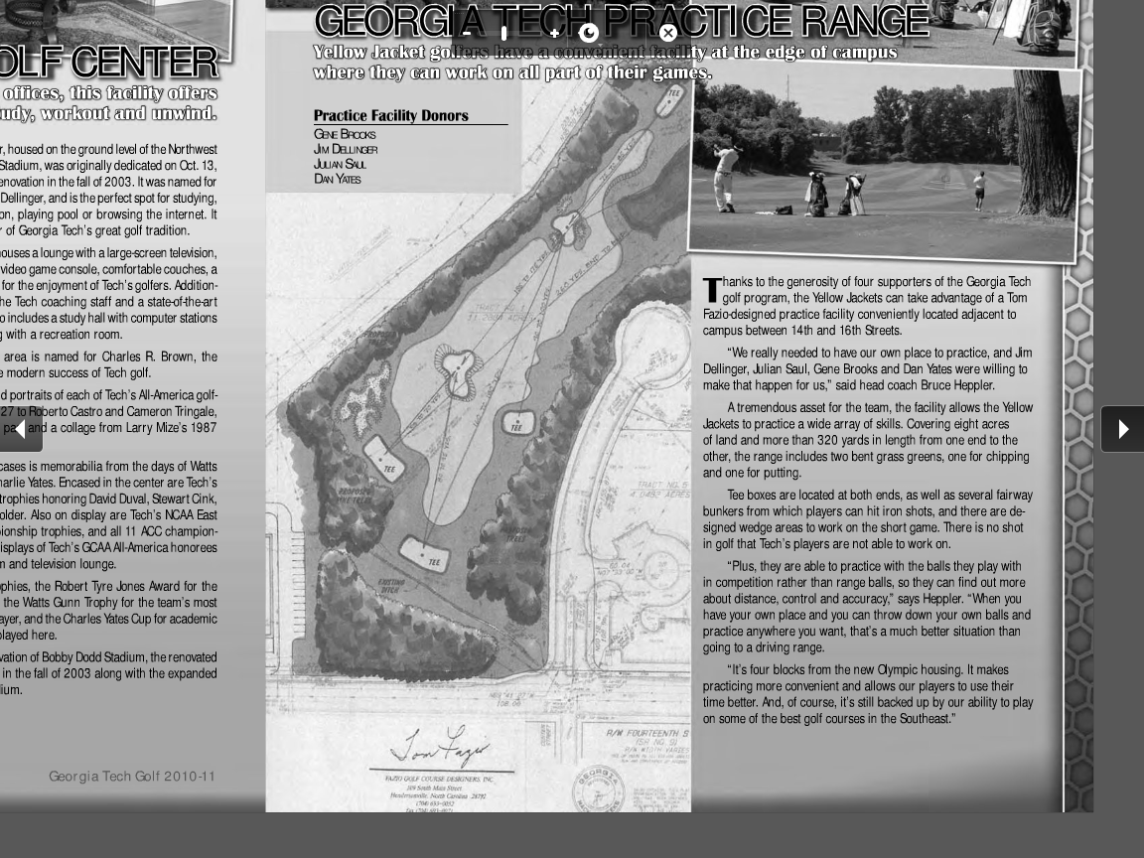
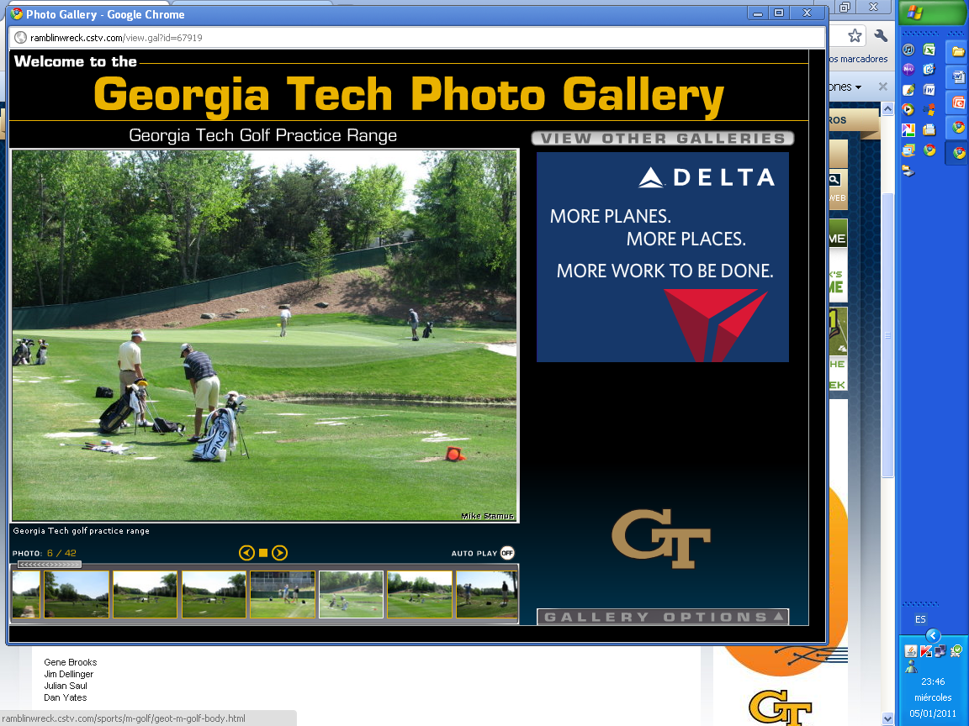
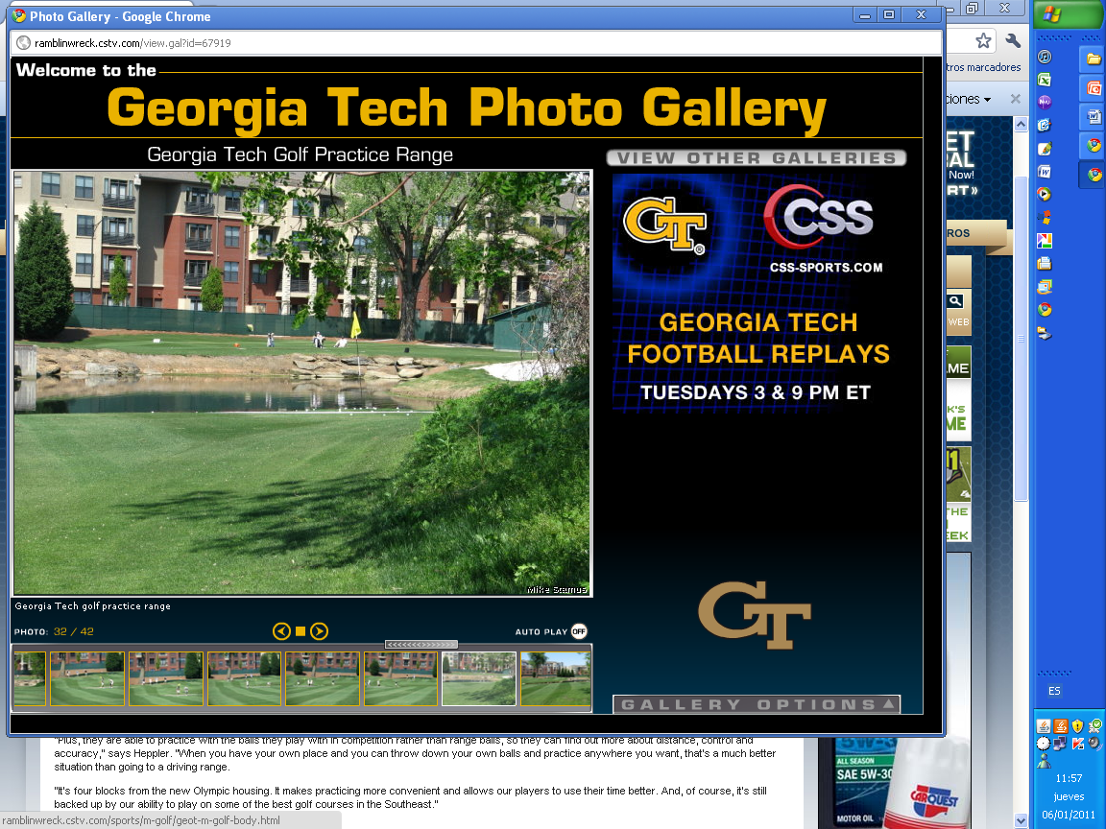
Instalaciones
El programa de Golf de Georgia Tech cuenta con unas instalaciones de prácticas diseñadas por Tom Fazio que se encuentran al lado del campus.

Slide 7
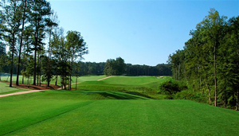
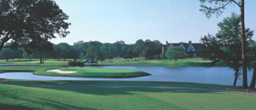
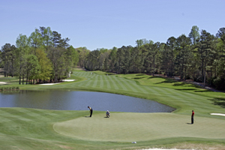
Instalaciones
El equipo de Golf tiene acceso a los tres mejores campos de Atlanta.
East Lake Golf Club
Georgia Tech Club
The Golf Club of Georgia

Slide 8
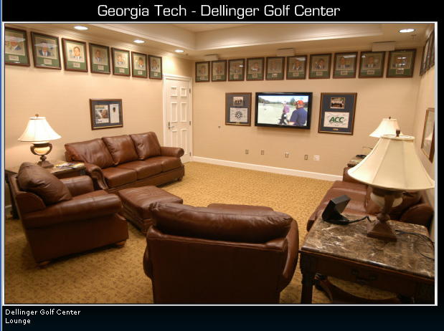
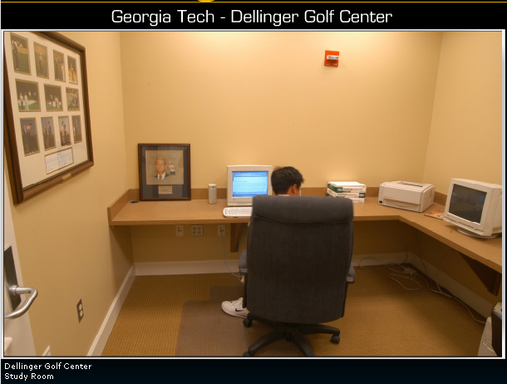
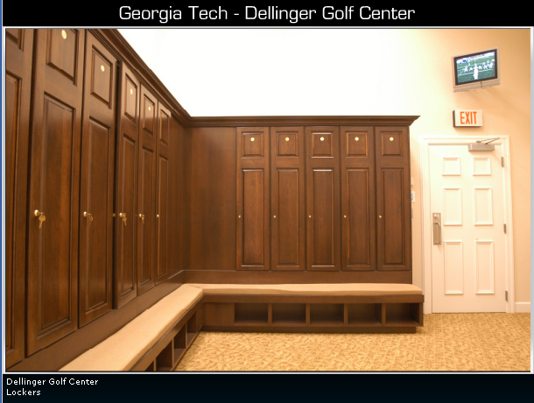
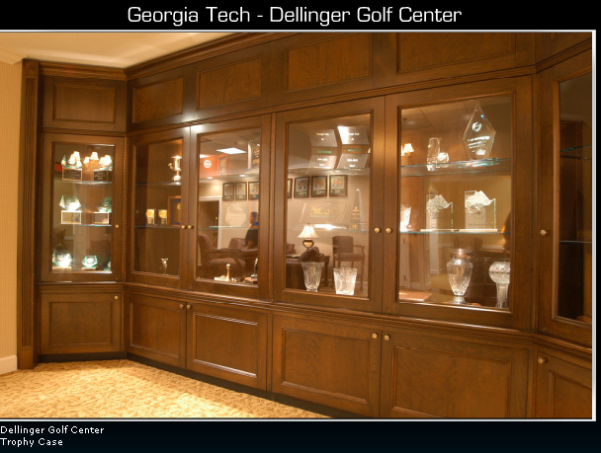
Instalaciones
El Dellinger Golf Center es una zona exclusiva para el equipo de Golf dentro del propio estadio de fútbol americano. Cuenta con un putting-green interio y sala de tiro con vídeo

Slide 9
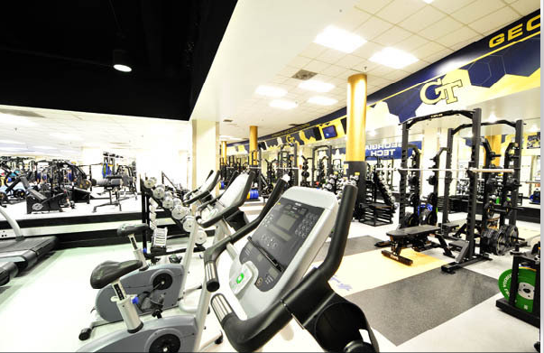
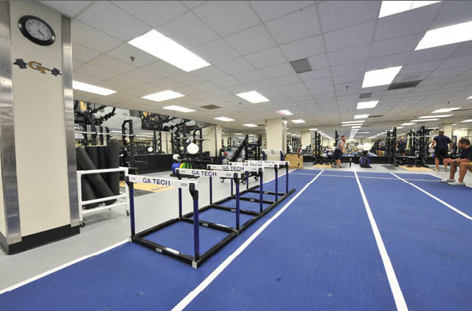
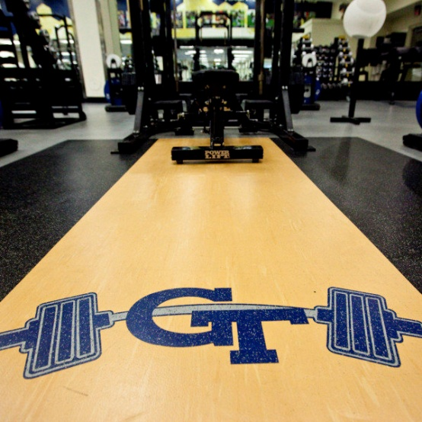
Instalaciones - Gimnasio

Slide 10
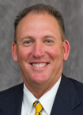
Equipo Técnico
Durante su mandato, Tech ha ganado o compartido siete títulos de la Conferencia de la Costa Atlántica, incluyendo el título absoluto en
2009 y 2010.
Fue nombrado en 2009 por CAC Entrenador del Año.
Ha sido Assistant Coach en las prestigiosas Oklahoma State (1991-95) y Universidad de Nevada Las Vegas (1989-91).
Por sus manos han pasado jugadores como Matt Kuchar (ganador del US Amateur y jugador Ryder 2010), Troy Matteson y Nicholas Thompson (PGA Tour).
Bruce Heppler/
Entrenador de Golf

Slide 11
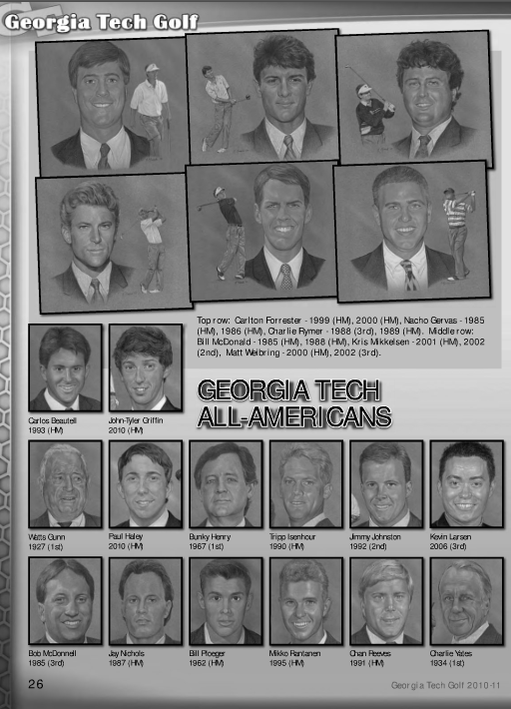

Slide 12
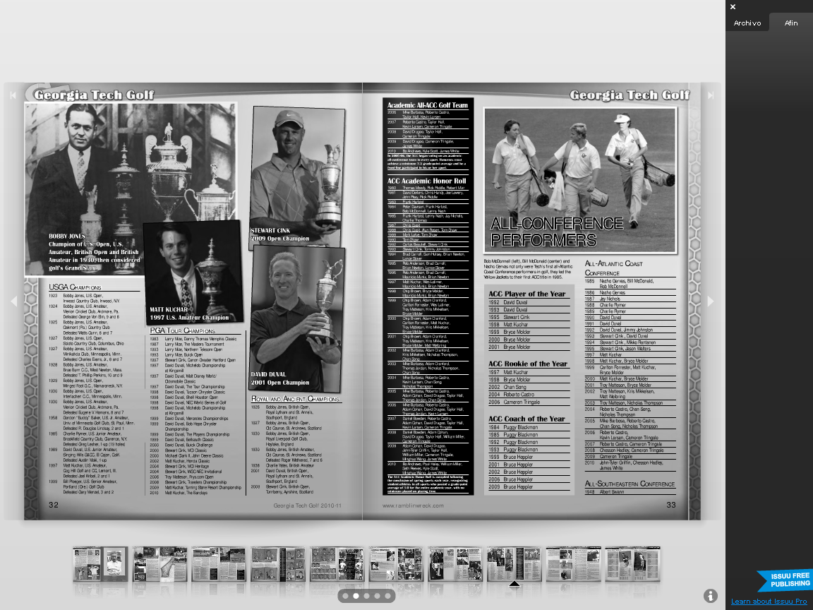

Slide 13
JUGADORES RECIENTES PGA
Antiguos Alumnos
Jugador | Años en PGA
Cink, Stewart | 1995 - 2008
Clark, Michael | 1993 - 2007
Duval, David | 1990 - 2008
Isenhour, Tripp | 1994 - 2007
Kuchar, Matt | 1998 - 2008
Matteson, Troy | 2003 - 2008
Mize, Larry | 1980 - 2008
Molder, Bryce | 1999 - 2007
Thompson, Nicholas | 2006 - 2008

Slide 14
EQUIPO GOLF MASCULINO
2010-2011
NOMBRE | CLASE | LOCALIDAD NACIMIENTO/ULTIMO COLEGIO
Bo Andrews | SO | Raleigh, N.C. (Ravenscroft)
John-Tyler Griffin | RS SR | Wilson, N.C. (Fike)
Paul Haley | RS SR | Dallas, Texas (Highland Park)
William Miller | RS JR | Venetia, Pa. (Sewickley Academy)
Seth Reeves | RS FR | Duluth, Ga. (Peachtree Ridge)
Kyle Scott | SR | Johannesburg, South Africa (Edenglen)
Minghao Wang | JR | Reunion, Fla. (Celebration Academy)
Richard Werenski | FR | South Hadley, Mass. (Heritage Academy, Hilton Head, S.C.)
James White | JR | Acworth, Ga. (Harrison)

Slide 15
CALENDARIO 1T 2011 GOLF MASCULINO
Fecha | Adversario | Localidad
02/02/11 | Mauna Lani Invitational | Kohala Coast, Hawai'i
02/03/11 | Mauna Lani Invitational | Kohala Coast, Hawai'i
02/04/11 | Mauna Lani Invitational | Kohala Coast, Hawai'i
02/20/11 | Puerto Rico Classic | Rio Grande, Puerto Rico
02/21/11 | Puerto Rico Classic | Rio Grande, Puerto Rico
02/22/11 | Puerto Rico Classic | Rio Grande, Puerto Rico
03/11/11 | Southern Highlands Collegiate | Las Vegas, Nev.
03/12/11 | Southern Highlands Collegiate | Las Vegas, Nev.
03/13/11 | Southern Highlands Collegiate | Las Vegas, Nev.
03/20/11 | Callaway Collegiate Match Play Championship | Ball Ground, Ga.
03/21/11 | Callaway Collegiate Match Play Championship | Ball Ground, Ga.
03/22/11 | Callaway Collegiate Match Play Championship | Ball Ground, Ga.

Slide 16
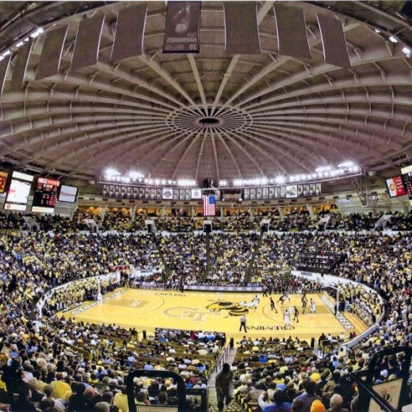
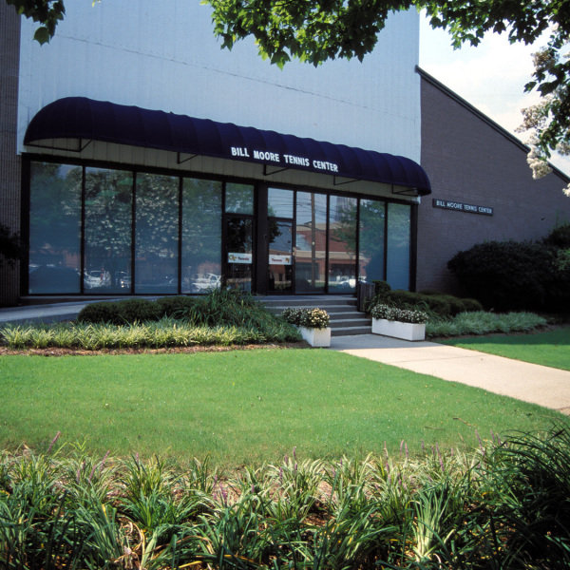
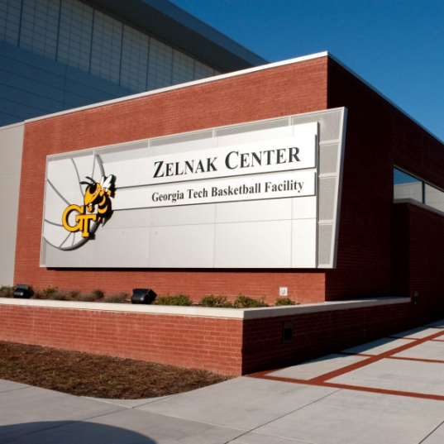
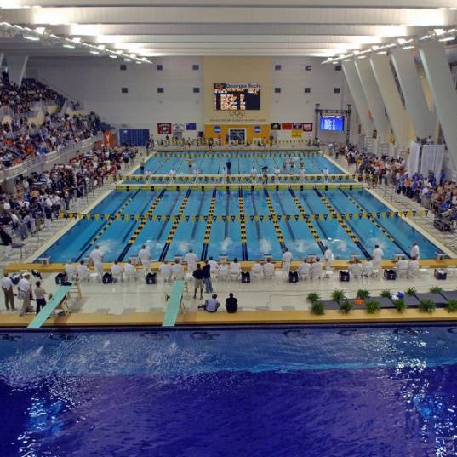
Instalaciones Deportivas

Slide 17

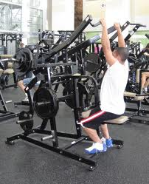

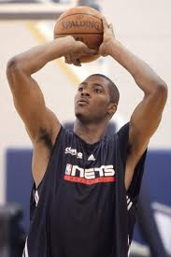
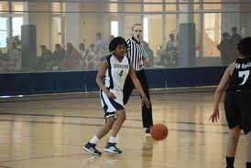
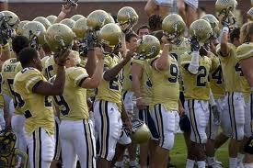

Deporte
Georgia Tech tiene varios equipos que juegan en la conferencia ACC (Atlantic Coast Conference) de la NCAA , incluyendo un equipo de fútlbol americano, de baloncesto, de béisbol y de golf. La mascota del colegio es una avispa que se llama Buzz.

